Slide 1
Barrierefreie Literaturerstellung mit Matuc Entwicklung einer Erweiterung für den Text Editor ATOM
AGSBS-ATOM-PACKAGE

Slide 2
1. Zielstellung > 2. Bestehende Lösungsansätze > 3. Entwicklung einer neuen Erweiterung für ATOM > 4. Ausblick
ABLAUF
Zielstellung
Bestehende Lösungsansätze
Entwicklung einer neuen Erweiterung für ATOM
Vorteile des Editors
Funktionalität der neuen Erweiterung
Struktur im Code, Wiederverwendbarkeit
Ausblick

Slide 3
1. ZIELSTELLUNG
Das Problem und seine Lösung

Slide 4
1. Zielstellung > 2. Bestehende Lösungsansätze > 3. Entwicklung einer neuen Erweiterung für ATOM > 4. Ausblick
„All-In-One Lösung“ zur barrierefreien Literaturerstellung
GUI zur Markdown-Erstellung
Live-Vorschau
Markdown Linting
Versionskontrolle
Plattformunabhängig
Benutzerfreundlicher Editor
Adaptierbarkeit
Notes:
Adaptierbarkeit:
Sprache
Live-Vorschau
CSV-Separator
GIT-Anbindung

Slide 5
2. BESTEHENDE LÖSUNGSANSÄTZE
Was können wir besser machen?

Slide 6
1. Zielstellung > 2. Bestehende Lösungsansätze > 3. Entwicklung einer neuen Erweiterung für ATOM > 4. Ausblick
AGSBS Markdown Helper (Erweiterung für Sublime Text)
GUI für Markdown-Syntax → Texteingabefelder am unteren Bildschirmrand
Nutzung einer Versionskontrolle (SVN)
Vorgegebene Arbeitsschritte
Matuc (Kommandozeilen-Programm)
Verzeichnisstruktur
Konvertierung von Markdown-Dateien (.md)
Bildbeschreibungen
Überprüfung von Markdown-Syntax
Notes:
AGSBS Markdown Helper (Erweiterung für Sublime Text)
GUI konnte nicht vollständig angepasst werden → Texteingabefelder nur am unteren Bildschirmrand möglich
Keine Live-Vorschau
Versionskontrolle (SVN) nicht in Sublime Text integriert
Nutzer muss alle Arbeitsschritte kennen und die Reihenfolge genau einhalten
Matuc (Kommandozeilen-Programm)
Generiert Verzeichnisstruktur für aufbereitete Lehrmaterialien
Konvertiert Markdown-Dateien (.md) mittels pandoc
Unterstützt bei der Erstellung von Bildbeschreibungen und lagert diese ggf. aus
Enthält mistkerl zur Überprüfung der Struktur und Markdown-Syntax

Slide 7
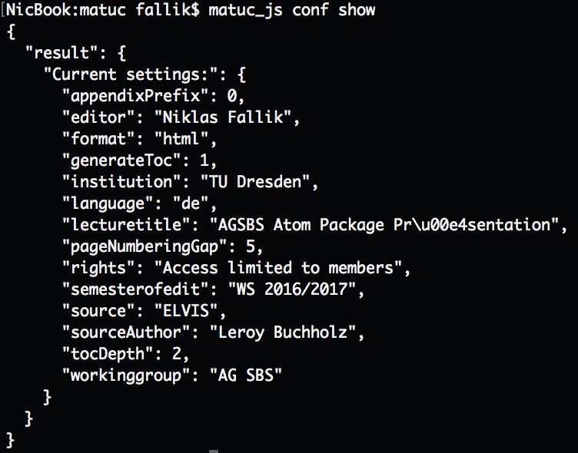
1. Zielstellung > 2. Bestehende Lösungsansätze > 3. Entwicklung einer neuen Erweiterung für ATOM > 4. Ausblick
Matuc JSON-API
Mpletter Funktionsumfang von Matuc
Liefert JSON-Objekte zurück
Beispielbefehl: matuc conf show
Notes:
AGSBS Markdown Helper (Erweiterung für Sublime Text)
GUI konnte nicht vollständig angepasst werden → Texteingabefelder nur am unteren Bildschirmrand möglich
Keine Live-Vorschau
Versionskontrolle (SVN) nicht in Sublime Text integriert
Nutzer muss alle Arbeitsschritte kennen und die Reihenfolge genau einhalten
Matuc (Kommandozeilen-Programm)
Generiert Verzeichnisstruktur für aufbereitete Lehrmaterialien
Konvertiert Markdown-Dateien (.md) mittels pandoc
Unterstützt bei der Erstellung von Bildbeschreibungen und lagert diese ggf. aus
Enthält mistkerl zur Überprüfung der Struktur und Markdown-Syntax

Slide 8
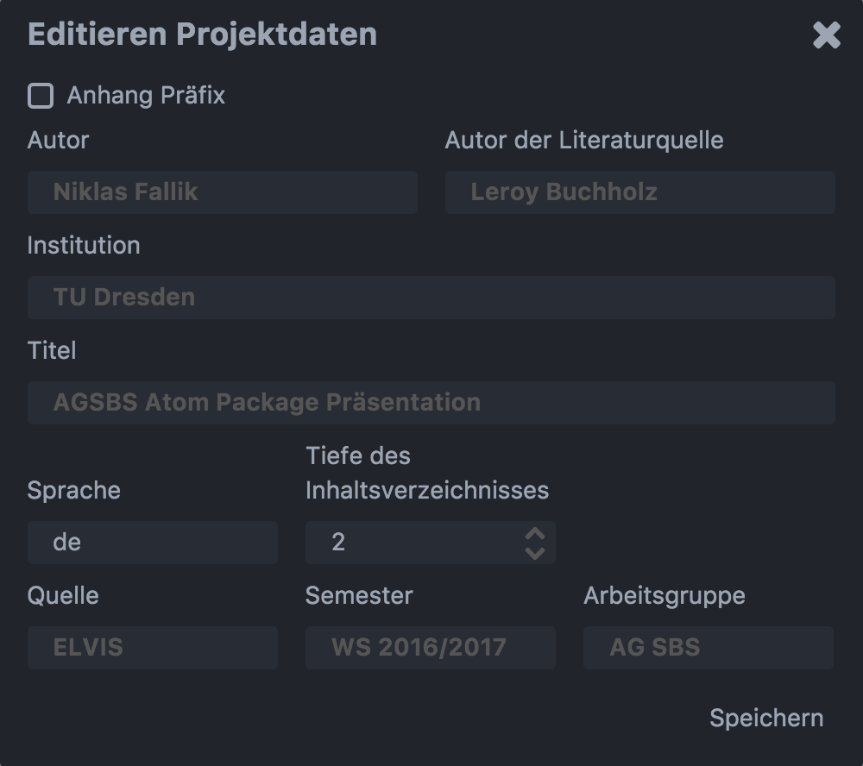
1. Zielstellung > 2. Bestehende Lösungsansätze > 3. Entwicklung einer neuen Erweiterung für ATOM > 4. Ausblick
Matuc JSON-API
Mpletter Funktionsumfang von Matuc
Liefert JSON-Objekte zurück
Beispielbefehl: matuc conf show
Notes:
AGSBS Markdown Helper (Erweiterung für Sublime Text)
GUI konnte nicht vollständig angepasst werden → Texteingabefelder nur am unteren Bildschirmrand möglich
Keine Live-Vorschau
Versionskontrolle (SVN) nicht in Sublime Text integriert
Nutzer muss alle Arbeitsschritte kennen und die Reihenfolge genau einhalten
Matuc (Kommandozeilen-Programm)
Generiert Verzeichnisstruktur für aufbereitete Lehrmaterialien
Konvertiert Markdown-Dateien (.md) mittels pandoc
Unterstützt bei der Erstellung von Bildbeschreibungen und lagert diese ggf. aus
Enthält mistkerl zur Überprüfung der Struktur und Markdown-Syntax

Slide 9
3. Entwicklung einer neuen Erweiterung für ATOM
Das agsbs-atom-package

Slide 10

1. Zielstellung > 2. Bestehende Lösungsansätze > 3. Entwicklung einer neuen Erweiterung für ATOM > 4. Ausblick
git-Integration
Electron Engine
Plattformübergreifend
Paketmanager (apm)
Package-Einstellungen
Notes:
Plattformübergreifend:
Läut auf allen OS
Git-Integration:
Von Anfang an am Start
Kostenlos, für Sublime nur proprietär
Electron-Engine:
Atom is a desktop application built with HTML, JavaScript, CSS, and Node.js Integration
Paketmanager:
Einfach
Cool
Node.js packages und atom packages
Package-Einstellungen:
Adaptierbarkeit
Sublime: json und python mist
Atom: GUI

